Slide 2
عنوان دوره
بازدید و بازرسی محل جهت واگذاری انشعاب برق

Slide 3
عنوان پروژه :چابک سازی فرایند فروش
ارگان /دفاتر/ مرتبط با موضوع
1- متقاضیان
2- شرکت توزیع برق
3- سازمان نظام مهندسی
4- دفاتر خدمات دولت

Slide 4
عنوان پروژه :چابک سازی فرایند فروش
مشکلاتی که در روش جاری داریم
1- طولانی بودن زمان واگذاری انشعاب
1-1- نبود پرسنل کافی جهت بازدید انشعاب
1-2- نبود پرسنل کافی جهت نصب انشعاب
1-3- محدویت زمانی پرسنل
2- تحمیل هزینه های سلیقی در ایجاد سیستم اتصال زمین به متقاضیان.
3- وجود دستورالعمل های متفاوت در خصوص فروش انشعاب که موجب دور زدن قوانین می شود
4- و غیره

Slide 5
عنوان پروژه :چابک سازی فرایند فروش
نتایج مورد انتظار بعد اجرای پروژه
تسریع در واگذاری انشعاب برق
واگذاری خدمات به بخش های غیر دولتی در راستای تسریع در امر خدمات رسانی و .......
پراکنده کردن خدمات واگذاری انشعاب برق جهت سهولت دسترسی متقاضیان به خرید انشعاب و ......
استفاده از توانایی سازمان نظام مهندسی در راستای نظارت و بهینه کردن نحوه خدمات رسانی
بالا بردن میزان رضایت مندی متقاضیان با تسریع در زمان واگذاری، اجرای استاندارد و کاهش مراجعات

Slide 6
تعاریف و اصطلاحات

Slide 7
تعاریف
متقاضی: شخص حقیقی و یا حقوقی که برای برقراری انشعاب یا انشعابهای برق و یا تغییر قدرت و یا تغییر در مشخصات انشعابات موجود درخواست کرده ولی هنوز درخواست وی انجام نگرفته است.
مشترک: عبارت است از شخص حقیقی یا حقوقی که انشعاب یا انشعابات مورد تقاضای وی بر طبق مقررات برقرار شده باشد.
انشعاب برق: عبارت است از امکان استفاده مجاز از انرژی الکتریکی که ازطریق دایر کردن خطوط و وسایل اندازه گیری لازم، طبق مقررات محقق می شود.
نقطه تحویل: نقطه ای که تاسیسات شرکت به تاسیسات مشترک اتصال داده می شود و در آن محل وسایل اندازه گیری نصب می گردد.

Slide 8
تعاریف
خطوط نیرورسانی: خطوط انتقال، فوق توزیع، توزیع که شبکه عمومی موجود را با ظرفیت کافی به نقطه تحویل متصل می کنند خطوط نیرورسانی نامیده میشود.
خط سرویس: بخشی از خطوط نیرو رسانی که مقطع آن متناسب با قدرت انشعاب متقاضی در نظر گرفته شده است و شبکه فشار ضعیف عمومی یا پست عمومی توزیع را به نقطه تحویل متصل می کند.
وسایل اندازه گیری و کنترل: عبارت است از کنتور یا کنتورها ، ساعت فرمان و سایر ملحقات و کلیه وسایل و دستگاههای مربوطه که به منظور محدود کردن یا سنجش مقدار توان و انرژی برق بر طبق قرار داد در نقطه تحویل نصب میشود و در اختیار شرکت توزیع می باشد

Slide 9
انواع انشعاب برق بر اساس کاربری و نوع فعالیت مصرف کننده
انشعاب برق خانگی: انشعاب برق خانگی برای استفاده در واحد‌های مسکونی و تجهیزات متعارف خانگی در مناطق شهری ایجاد می‌شود. طبق تعریف شرکت برق به واحدی که دارای حداقل یک اتاق، یک دستشویی، یک آشپز خانه و یک ورودی مستقل یا اشتراکی با سیم کشی مجزا باشد انشعاب برق خانگی تعلق می‌گیرد. در مناطق روستایی تشخیص مسکونی بودن به عهده شرکت برق است.
انشعابات برق اشتراکی: انشعاب برق اشتراکی برای راه‌اندازی تاسیسات اشتراکی مانند آسانسورها، فن‌کویل، سیستم‌های تهویه مطبوع، روشنایی عمومی و سایر تجهیزات اشتراکی در مجتمع‌ها و شهرک‌های مسکونی و صنعتی استفاده می‌شود.
انشعاب برق عمومی: به انشعابی گفته می‌شود که برای مصارف عمومی به کار برده می‌شود

Slide 10
فرم اظهار درخواست انشعاب
فاصله افقی تیر برق تا محل نصب کنتور:............متر آیا حریم شبکه برق با ساختمان رعایت شده است : بلی◯ خیر◯ ایا جهت رعایت ارتفاع استاندارد کابل از خیابان / پیاده رو نیاز به نصب علمک می باشد: بلی ◯ خیر◯ آیامحل ورودی کابل به ساختمان سوراخ کاری شده است: بلی ◯ خیر◯ آیا محل مناسبی در حیاط خانه (در ساختمانها یی که محل نصب در حیاط می باشد) طاقچه/ تابلو/ کاور /جهت نصب کنتور تعبیه شده است: بلی ◯ خیر◯ مشخصات شبکه موجود : شبکه کابل خود نگهدار/ سیمی و بصورت تکفاز /سه فاز می باشد . محل مورد نظر: ساختمان درحال تکمیل / تکمیل شده / نیمه کاره / زمین خالی / غیره ....... می باشد. فاصله استاندارد محل عبور کابل و محل نصب کنتور( ارتفاع نصب 175-200 سانتی مر از زمین) با تاسیسات آب و گاز رعایت شده است: بلی ◯ خیر◯ محل نصب چاه ارت به فاصله ......متراژ از محل نصب انشعاب قرار دارد و بدون همبندی مقدار آن ..... اهم می باشد.

Slide 11
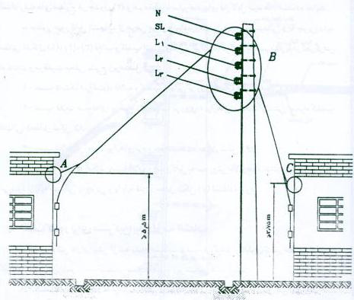
1-فاصله افقی تیر برق تا محل نصب کنتور

Slide 12
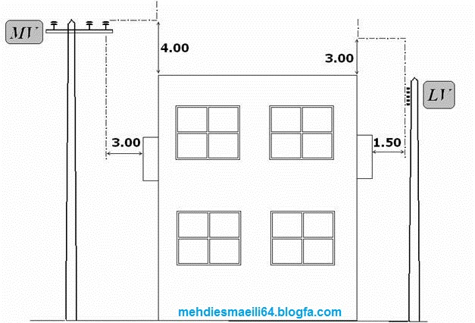
2-حریم فشار ضعیف و فشار متوسط
1.3 m
2.1 m

Slide 13
حریم فشار ضعیف کابل خود نگهدار غیر قابل دسترسی

Slide 14
حریم فشار ضعیف کابل خودنگهدار با قابلیت دسترسی

Slide 15
خلاصه مطالب حریم
فشار متوسط حداقل باید به طور افقی 210 سانتی متر باشد
فشار ضعیف سیمی حداقل باید به طور افقی 130 سانتی متر باشد
فشار ضعیف با کابل خود نگهدار در محل قابل دسترسی بایستی حداقل 90 سانتی متر باشد
فشار ضعیف با کابل خود نگهداردر محل غیر قابل دسترسی
بایستی حداقل 50 سانتی متر باشد

Slide 16
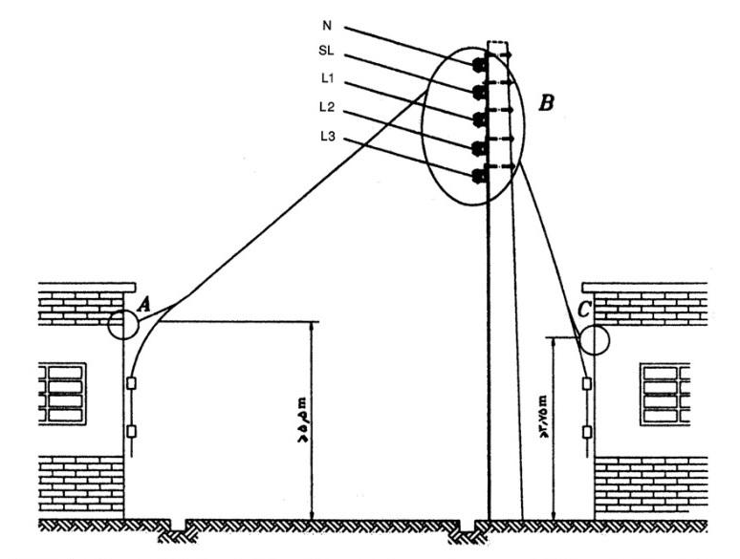
3-ارتفاع نصب کابل سرویس

Slide 17
3-1- نصب علمک

Slide 18
3-2علمک واگذاری انشعاب

Slide 19
3-3- قلاب نصب وینج

Slide 20
3-4-علمک
طول علمک ها بسته به نیاز
( 2- 2.5 )متر
برای انشعاب تکفاز= 32 میلیمتر
برای انشعاب سه فاز=40میلیمتر

Slide 21
4- محل ورودی کابل به ساختمان
قطر لوله نباید از 2اینچ کمتر باشد

Slide 22
5-1-محل مناسب جهت نصب کنتور

Slide 23
5-2- محل مناسب جهت نصب کنتور

Slide 24
5-3- محل مناسب جهت نصب کنتور

Slide 25
5-4- کاور کنتور

Slide 26
5-5- کاور

Slide 27
ابعاد کاورو یا پیلار
1- اگر انشعابات ( حداکثر تا سه انشعاب ) باشد
10+N*20 سانتی متر = طول مفید پیلار/کاور/طاقچه
20 سانتی متر = عمق مفید پیلار/کاور/طاقچه
65 سانتی متر = ارتفاع مفید پیلار/کاور/طاقچه
=N تعداد کنتور ها

Slide 28
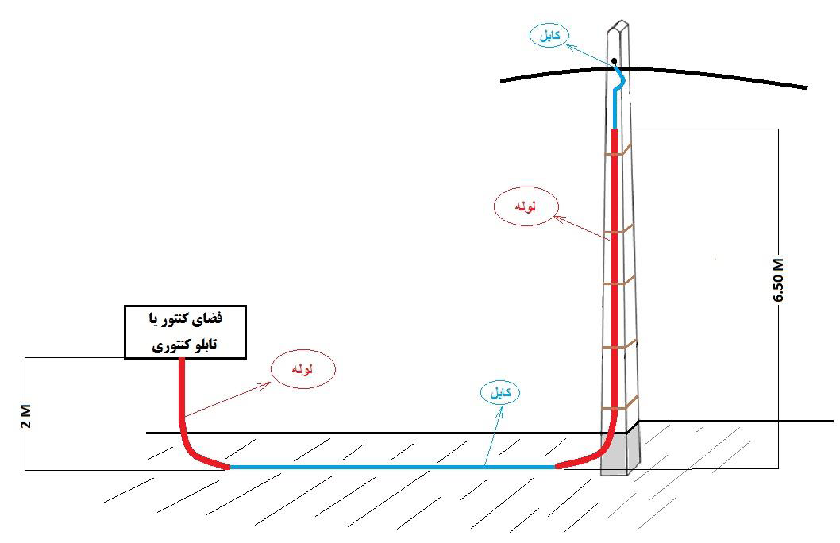
برقرار انشعاب از طریق کابل سرویس زمینی

Slide 29
نوع شبکه
نوع شبکه توزیع
1- هوایی
1-1- شبکه سیمی
1-2-1- کابل خودنگهدار
1-2-2- کابل مسنجردار
2- زمینی

Slide 30
مشخصات شبکه
1- شبکه تکفاز
این شبکه معمولا داری سه سیم می باشد که گاها بصورت دوسیمه هم وجود دارد.
2- شبکه دو فاز
این شبکه معمولا چهارسیمه می باشد ولی گاها بصورت سه سیمه وجود دارد.
3- شبکه سه فاز
این شبکه معمولا 5 سیمه می باشد و گاها بصورت چهار سیمه وجود دارد.
تبصره: 1- کابلهای خود نگهدار معمولا بصورت 5 سیمه می باشد.
2- شبکه های دوسیمه در بعضی نقاط فقط جهت روشنایی احداث شده و شبکه عمومی نمی باشند.

Slide 31
آرایش شبکه فشار ضعیف هوایی
نول + روشنایی معابر + فازهای شبکه

Slide 32
کابل خودنگهدار
کابل خودنگهدار شش رشته- این نوع کابل ها ، معمولاً از سه رشته سیم با سطح مقطع یکسان به عنوان فاز ، یک رشته سیم به عنوان نول ، یک رشته سیم به عنوان روشنایی و یک رشته سیم نگهدارنده تشکیل می شود . نحوه مشخص کردن سایز و نوع کابل خود نگهدار به شکل زیر می باشد : الف- ) مسنجر ) + ( نول ) + ( روشنایی ) + ( فاز ) 3x
ب- مشترک + ( روشنایی ) + ( فاز ) 3x
جنس هادی ها ( فاز ، نول و روشنایی ) از آلومینیوم و جنس نگهدارنده ، فولاد گالوانیزه می باشد . تمامی رشته ها با مواد XLPE ) از خانواده پلی اتیلن ) به رنگ مشکی که دارای ویژگی های کاربردی بهتری نسبت به PVC می باشد عایق شده و پس از عایق شدن در اتاق بخار تحت دما و فشار بالا کراس لینک می شوند. عمل کراس لینک در بهبود خواص الکتریکی، مکانیکی و مقاوم بودن در برابر اشعه فرا بنفش کابل تاثیر به سزایی دارد . در کابل خود نگهدار رشته نگهدارنده عهده دار تحمل تمام نیروهای مکانیکی است . در کابلهای پنج سیمه می توان رشته نول با مسنجر را تواما با استفاده از آلومینیوم آلیاژی و یا به شکل ACSR استفاده کرد.

Slide 33
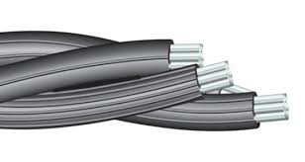
کابل خودنگهدار

Slide 34
کابل خودنگهدار

Slide 35
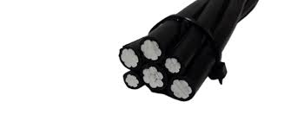
کابل خودنگهدار

Slide 36
شبکه با کابل خود نگهدار

Slide 37
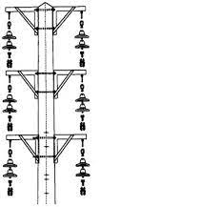
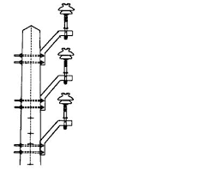
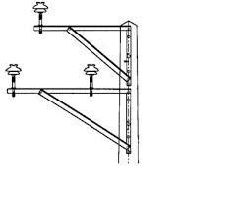
آرایشهای شبکه 20 کیلو ولت

Slide 38
روشهای شناسایی شبکه فشار ضعیف از فشار متوسط
1- از روی ایزولاتور ( مقره)
2- از روی نوع هادی
3-از روی تاور
4- از روی انشعاب
5- از روی نوع آرایش
6- از روی محل قرار گیری

Slide 39
حریم تاسیسات الکتریکی
محل نصب کنتور و مسیر کابل انشعاب در ورود به ساختمان و مسیر عبور کابل تا کنتور و نیز محل نصب کنتور باید دور از وسایل و تاسیسات مانند لوله هاي آب وفاضلاب وهمچنین لوله هاي گازوکنتور مربوطه باشد .
حداقل فاصله تابلو کنتور از تاسیسات آب و گاز 50 سانتی متر.
- حداقل فاصله کابل سرویس از لوله گاز 10 سانتیمتر و ازلوله آب و فاضلاب 30 سانتیمتر و از کنتور گاز 50 سانتیمتر باید باشد.
- فاصله کنتور از لوله گاز و لوله آب و فاضلاب و کنتور گاز حداقل باید 50 سانتیمتر باشد

Slide 40
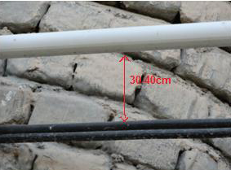
حریم تاسیسات

Slide 41
ارتفاع نصب کنتور حداقل 175 و حداکثر 200 سانتی باید باشد

Slide 42
انتخاب سیستم اتصال زمین

Slide 43
تهیه کروکی محل

Slide 44
محاسبه تعداد انشعابات مورد نیاز

Slide 45
چه زمانی نیاز به تابلو کنتور خواهد بود؟
زمانی که تعداد انشعابات مورد نیاز یک مجتمع بیش از سه انشعاب باشد
تبصره: اگر مجتمع مسکونی دارای کاربری تجاری باشد مثلا زیر زمین پارکینک باشد و همکف تجاری و بالای همکف مسکونی باشد در این حالت میتوان انشعاب تجاری را جداگانه در نظر گرفت

Slide 46
نیاز به ساختمان پست زمینی
فرمول محاسبه:
اگر مقدار کیلوات برآورد شده بزرگتر یا مساوی 150 کیلو وات باشد نیاز به زمین پست خواهد بود.
محاسبه دیماند مورد نیاز:
(کیلو وات انشعاب عمومی+ کیلووات انشعابات واحدها)
= مقدار کیلو وات بر آورد شده
2

Slide 47
اظهار نظر نهایی

Slide 48
موارد پر اهمیت
1- فاصله افقی تیر برق تا محل نصب انشعاب
2- حریم ساختمان
2- سیستم ارت
3- حریم ارتفاعی نصب کابل و کنتور
4- محل نصب کنتور
5- حریم تاسیسات
6- تعداد انشعابات درخواستی

Slide 49
با تشکر از همراهی شما

